Slide 1
BMBT 裸金属二进制翻译器的实现与优化
刘冠舜
龙芯实验室

Slide 2
KVM
Dune
HAMT
prospective

Slide 3
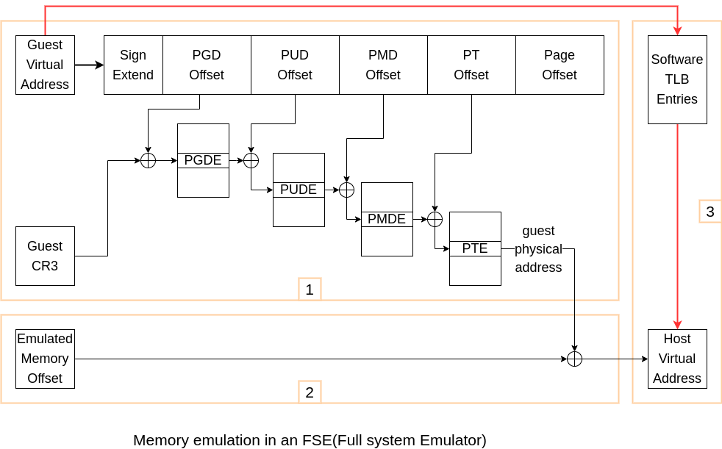
KVM

Slide 4
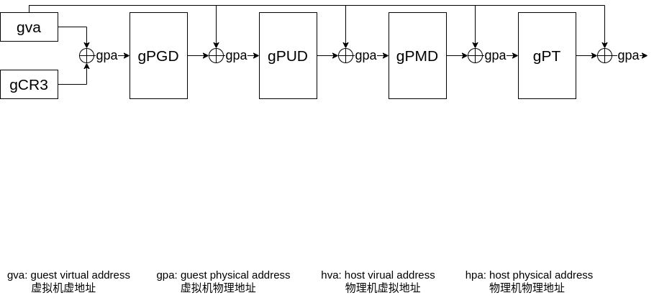
KVM

Slide 5
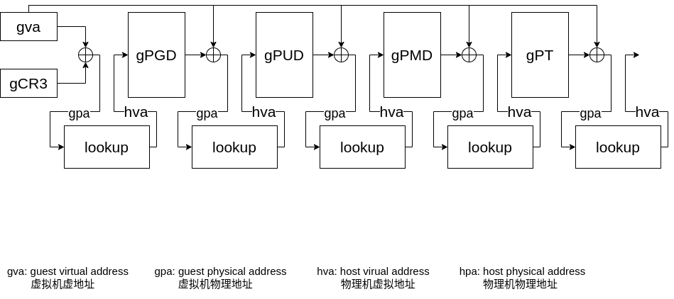
KVM

Slide 6
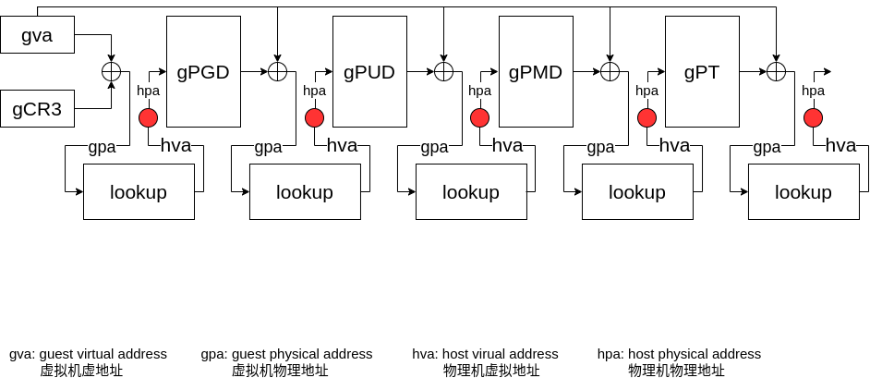
KVM

Slide 7
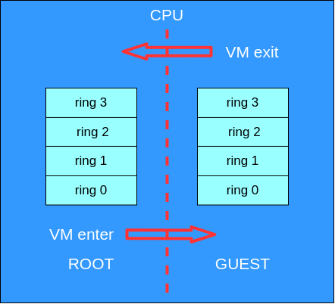
KVM
Intel VT-x / AMD-V / MIPS vz
扩展处理器状态
独立的执行权限
硬件保存/恢复虚拟机 context

Slide 8
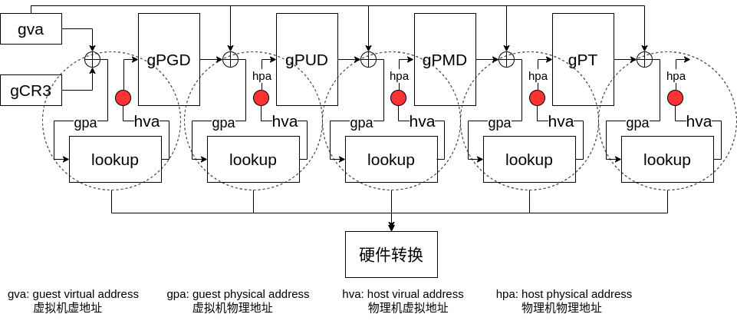
KVM

Slide 9
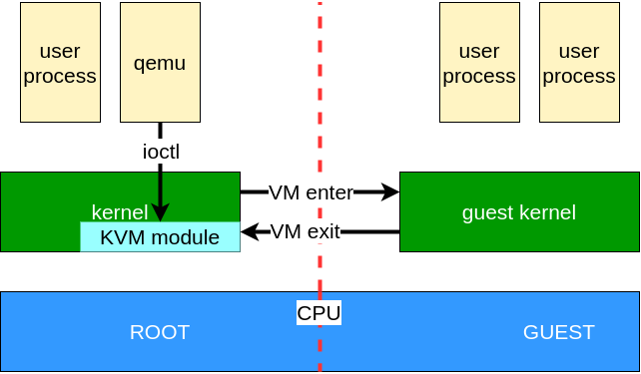
KVM
qemu / kvm / VT-x 搭配工作
qemu 发起 ioctl 调用，创建/开始/恢复运行虚拟机
从 guest 中退出时，kvm 判断：直接处理 OR 交给qemu处理

Slide 10
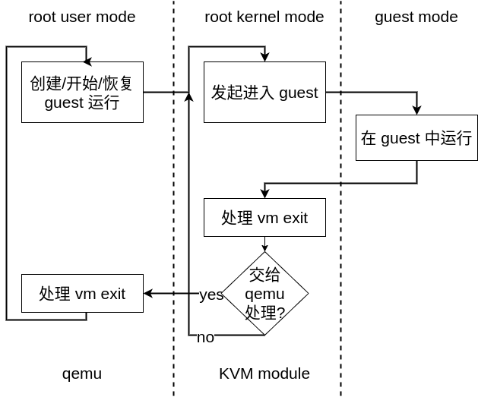
KVM

Slide 11
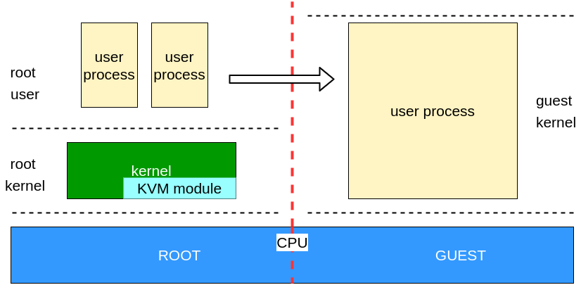
Dune
Dune 是什么
Dune: Safe user-level access to privileged cpu features
让普通用户态进程能直接访问到特权集资源

Slide 12
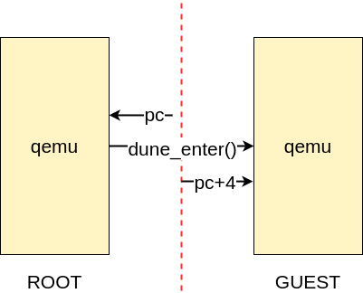
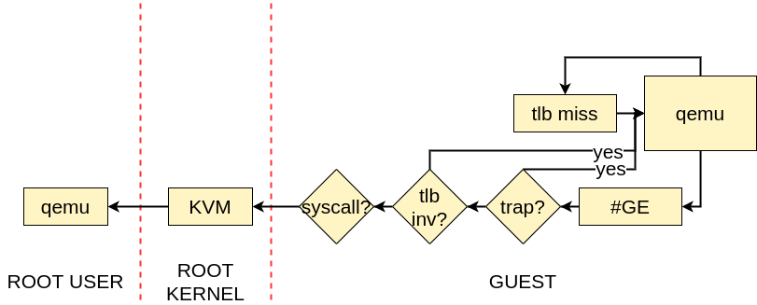
Dune
Dune 实现
在 guest 模式下复制当前进程环境
目标：要达到的效果是什么
做法：初始化更多的寄存器
提供自定义例外处理函数（虚拟机内部处理例外）
tlb miss
tlb invalid / 系统调用 / Trap

Slide 13
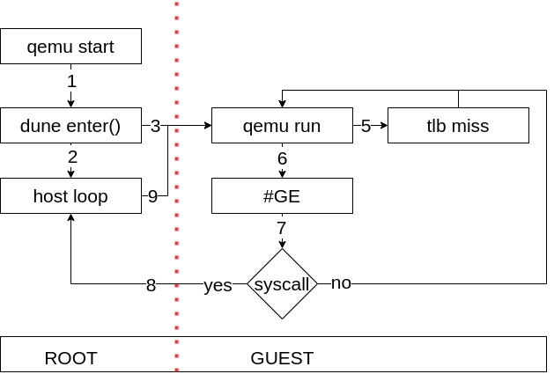
Dune

Slide 14
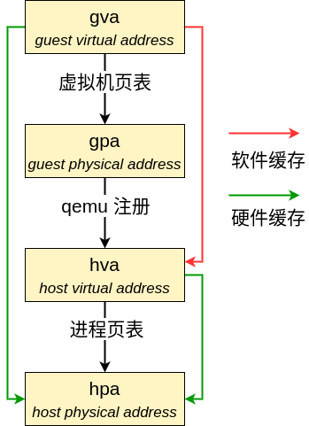
HAMT
HAMT
Hardware Assisted Memory Translation
利用硬件tlb缓存 gva -> hpa 映射
添加内核模块，提供操作 tlb 接口？
使用 dune，操作特权资源？

Slide 15
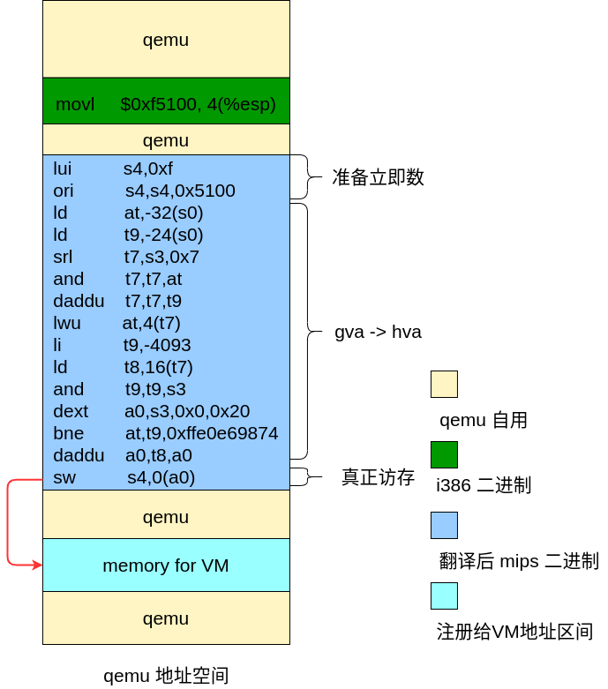
HAMT
原生 qemu 访存过程
二进制翻译
功能角度：跑起来一个虚拟机
地址空间：“在同一地址空间运行”

Slide 16
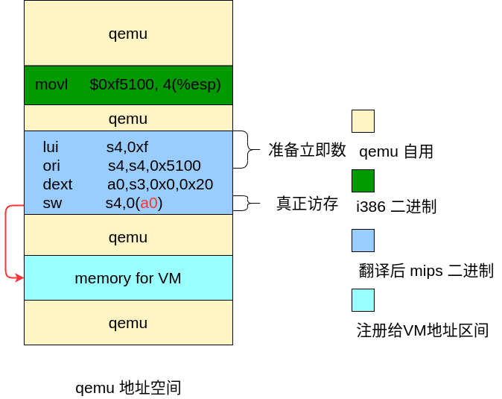
HAMT
期望的访存过程

Slide 17
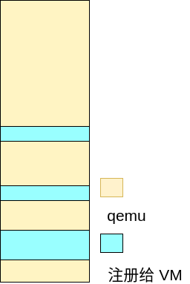
HAMT
movl $0xf5100, 4(%esp)
面临的问题是什么
tlb 中同时存在两种映射
hva -> hpa
gva -> hpa
需要不同的重填过程
如何区分？
现状
gva, hva 混杂访问
注册地址区间不一定连续
btmmu
访存前缀
3A5000中无此扩展
↓
lw s3, 16(s0)
lui s4, 0xf
ori s4, s4, 0x5100
dext a0, s3, 0x0, 0x20
sw s4, 0(a0)

Slide 18
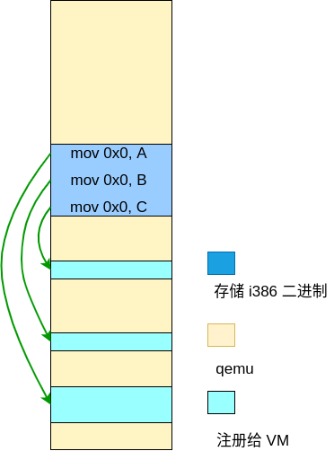
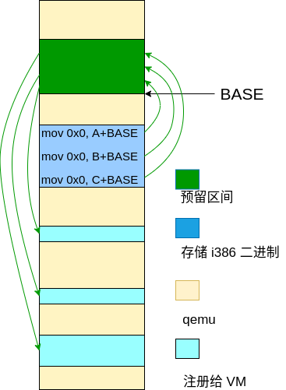
HAMT

Slide 19
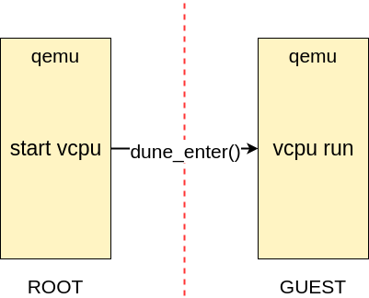
HAMT
面临的问题是什么
tlb 中同时存在两种映射
hva -> hpa
gva -> hpa
需要不同的重填过程
修改系统 TLB refill / invalid？
利用DUNE？

Slide 20
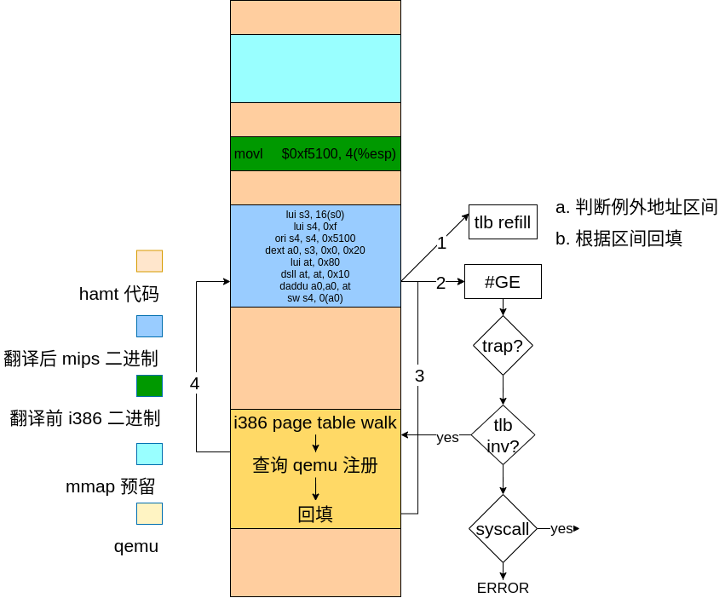
HAMT

Slide 21
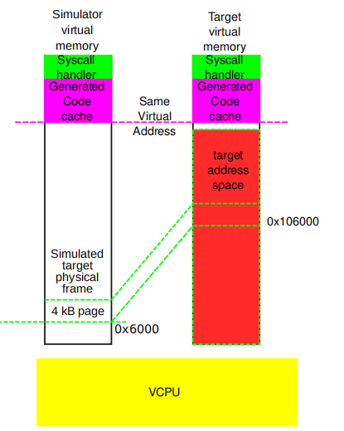
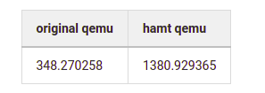
Prospective
接下来的工作方向
性能的继续优化
64-bit 虚拟机访存加速
tlb 中同时存在两种映射
无法简单利用 mmap 方式
需要不同的重填过程
继续利用DUNE？

